Slide 1
Vzdělávací politika

Slide 2
Vzdělávací politika
Souhrn konkrétních činností a opatření, kterými stát a další subjekty usilují o plánování, realizování a evaluování činností, které vyplývají z postavení vzdělání ve společnosti. (volně dle Krebs)

Slide 3

Společenský kontext
Přechod ke společnosti vědění

Slide 4
Společenský kontext
Přechod ke společnosti vědění
-exponenciální růst znalostí
-poločas rozpadu
-nutný důsledek?

Slide 5

Společenský kontext
2. Ekonomika založená na
znalostech

Slide 6
Společenský kontext
2. Ekonomika založená na
znalostech
-lidské zdroje

Slide 7

Společenský kontext
3. Vstup do Evropské unie

Slide 8
Společenský kontext

Slide 9
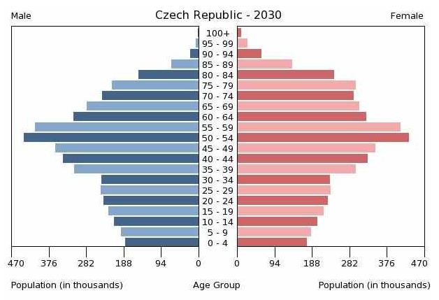
Společenský kontext
4. Demografický vývoj

Slide 10
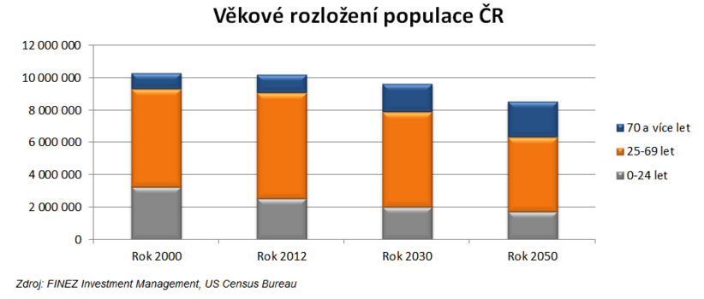
Společenský kontext
4. Demografický vývoj

Slide 11
Důsledek: požadavek celoživotního učení
Rychlost technologických změn (šok z budoucnosti)
Zastarávání poznatků (poločas rozpadu)

Slide 12
Periodizace vzdělávacích reforem
Nápravné reformy
Modernizační reformy
Strukturální reformy
Systémové reformy (kurikulární reforma)

Slide 13
Národní vzdělávací program
Vymezuje kurikulum v daném státě
Vytvořen a schválen MŠMT
Formuluje cíle vzdělávání, učební plány, učivo

Slide 14
Rámcový vzdělávací program
RVP ZV: 2005
RVP PV: 2007
RVP G: 2009
RVP OV: postupně pro jednotlivé obory 2007 – 2012 (6 vln)
Notes:
Na státní úrovni jsou zpracovávány rámcové vzdělávací programy (RVP) pro jednotlivé obory vzdělání. Tyto programové dokumenty konkretizují obecné cíle vzdělávání, specifikují klíčové kompetence důležité pro rozvoj osobnosti žáků, vymezují věcné oblasti vzdělávání a jejich obsahy, charakterizují očekávané výsledky vzdělávání a stanovují rámce a pravidla pro tvorbu školních vzdělávacích programů, včetně učebních plánů.
Na základě rámcových vzdělávacích programů a pravidel v nich stanovených si jednotlivé školy vytvářejí své realizační programové dokumenty – školní vzdělávací programy. Dosud (ke 31. 12. 2012) byly vydány rámcové vzdělávací programy pro předškolní vzdělávání, pro základní vzdělávání (včetně programu pro základní školu speciální), pro 284 oborů středního vzdělávání, včetně konzervatoří, pro jazykové školy s právem státní jazykové zkoušky a pro základní umělecké školy.
) v 1. vlně 63 oborů, ve 2. vlně 82 oborů, ve 3. vlně 82 oborů, ve 4. vlně 49 oborů a v 5. vlně 4 obory, v 6. vlně 1 obor

Slide 15
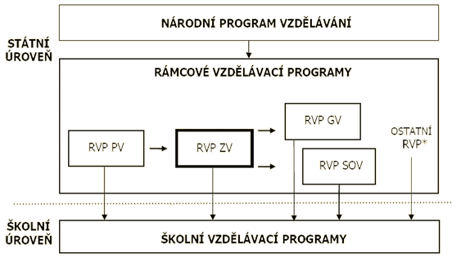

Slide 16



Slide 17
Rámcový vzdělávací program
Zavedení nových pojmů:
    vzdělávací oblasti
    očekávané výstupy
    průřezová témata (OSV, Výchova k myšlení v evropských a globálních souvislostech, Multikulturní výchova, Environmentální výchova, Mediální výchova)
    klíčové kompetence

Slide 18
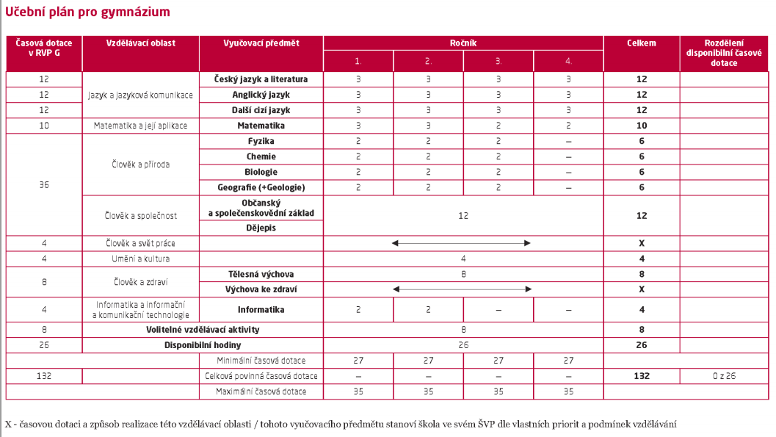

Slide 19
Základní dokumenty vzdělávací politiky

Slide 20
Doporučení OECD (1996)
zdokonalování kurikula a kvality (vyvinout nástroje pro hodnocení, zvýšit počty žáků ve všeobecně vzdělávacím proudu SŠ, standardizovat a diferencovat maturitní zkoušku)
Uplatňování efektivnějších prostředků řízení a správy školství (zřídit regionální úroveň školské správy, propojit DVPP s rozvojem školy
Zkvalitnění odborného školství, provázání na trh práce

Slide 21
Zelená kniha
České vzdělání a Evropa (1999)
    Přehodnotit proporce mezi počátečním a dalším vzděláváním
    Důraz na rozvoj kompetencí
    Celoživotní učení
    Provázanost vzdělávací soustavy
    Participativní vedení
    Kurikulum uspořádané do obecnějších celků
    Důrazy na oblasti jako multikulturní a jazyková výchova
    Proměna funkce a prostředí školy
    Bakalářské obory jako prakticky zaměřené

Slide 22
Memorandum o celoživotním učení
„Stát se nejkonkurenceschopnější a nejdynamičtější ekonomikou na světě, která čerpá ze znalostí a dovedností a je schopna nepřetržitého hospodářského růstu při současném dosažení většího množství lepších pracovních příležitostí a větší sociální soudržnosti“
(Lisabon, jednání Evropské rady, 2000)

Slide 23
Memorandum o celoživotním učení
Celoživotní učení jakožto princip, nikoli možnost
-principy realizace:
investice do vzdělání musí růst
snadné a přístupné poradenství
přiblížit lidem v jejich obcích
rozvoj efektivních metod
zlepšení hodnocení učení a jeho výsledků

Slide 24
Memorandum o celoživotním učení
V ČR dosahují výdaje na vzdělávání 5 % HDP (2014)
ČR tak zaostává za průměrem zemí OECD (6,1 %) i za průměrem zemí EU (5,8 %)
Na vzdělávání vynakládají méně pouze Itálie, Maďarsko a Slovensko.

Slide 25
Národní program rozvoje vzdělávání v ČR, tzv. Bílá kniha (2001)
Strategické vize pro období 2001–2005:
Realizace celoživotního učení pro všechny
Přizpůsobování vzdělávacích a studijních programů potřebám života ve společnosti znalostí
Monitorování a hodnocení kvality a efektivity vzdělávání
Podpora vnitřní proměny a otevřenosti vzdělávacích institucí
Proměna role a profesní perspektivy pedagogických a akademických pracovníků
Přechod od centralizovaného řízení k odpovědnému spolurozhodování

Slide 26
Národní program rozvoje vzdělávání v ČR, tzv. Bílá kniha (2001)
Konkrétní cíle:
Do r. 2005 zajistit polovině populačního ročníku možnost nastoupit do terciárního vzdělávání (2020: 40 %)
Délka studia z 14,7 na 16,7 roku (průměr EU)
Vytvořit prostupnou vzdělávací soustavu
Zvýšit výdaje na vzdělávání z 4,5 % na 6 % v roce 2002

Slide 27
Dlouhodobý záměr vzdělávání a rozvoje vzdělávací soustavy České republiky na období 2011-2015
-zvyšování kvality vzdělávání, dokončení kurikulární reformy
-nové metody hodnocení škol
-optimalizace nabídky škol
-rozvoj odborného vzdělávání
-podpora pedagogickým pracovníkům

Slide 28
Strategie vzdělávání 2020
Snižování nerovností ve vzdělávání (povinný přípravný ročník, méně odkladů, povinná matematika, mistrovské zkoušky)
Podpora kvalitní výuky a učitele (zavést kariérní systém, zlepšit přípravu učitelů na VŠ)
Odpovědné a efektivní řízení vzdělávacího systému (zřízení Národní rady pro vzdělávání, zlepšit komunikaci…)

Slide 29
Dlouhodobý záměr vzdělávání a rozvoje vzdělávací soustavy České republiky na období 2015-2020
Reaguje na dokument Strategie Evropa 2020 (reakce na krizi)
vzdělávání pro budoucnost
eliminovat odklady školní docházky a sjednotit míru mezi kraji
zlepšit finanční podmínky na 2. stupni ZŠ
do společné části maturitní zkoušky povinně zařadit matematiku, a to od roku 2019
zavést maturitu elektronicky ad.
zlepšit přípravu na pedagogických fakultách

Slide 30
Nástroje vzdělávací politiky
-legislativa, regulace a organizační uspořádání
-kurikulum, kurikulární politika a učebnice
-financování
-evaluace a monitorování
-plánování, strategie a koncepce

Slide 31
Úrovně vzdělávací politiky
globální = OECD, UNESCO
nadnárodní = EU
národní stát a jeho centrální instituce (vláda, parlament, MŠMT)
regiony a kraje
školy

